Slide 1
Մխիթար Սեբաստացի կրթահամալիր
Թեմա՝ սպորավոր բույսեր
Դասավանդող՝ Հասմիկ Ուզունյան
Սովորողներ՝ Արփի Փիրումյան, Սուսաննա Գրիգորյան, Եվա Գրիգորյան, Ռոքսաննա Ռեզաիֆար, Դայանա Սիրեյան
Դասարան՝ 7-4
Երևան, Հայաստան

Slide 2
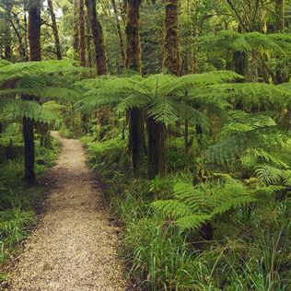
ՍՊՈՐԱՎՈՐՆԵՐԸ, ԲՆԱԿԱՆ ՎԱՌԵԼԱՆՅՈՒԹԻ ԱՌԱՋԱՑՈՒՄԸ
Սպորավոր բույսերը հատկանշական են նրանով,
որ նախընտրում են ստվերոտ, խոնավ և տաք կլիմայական պայմաններ:
Մոտ 300−350մլն. տարի առաջ Երկրի կլիման
այդպիսին էր, տեղում էին տաք անձրևներ, մառախլապատ էր,
կուտակվել էր շատ ջուր և առաջացել էին լճեր ու ճահիճներ:
Այդ պայմաններում պտերանմանները հասան կատարելության,
և երկրագնդում գերիշխում էին 40մ բարձրության
ծառանման պտերանմանները: Արդյունքում խոնավասեր մամուռների և կատարելության հասած պտերանմանների որոշ ձևեր ոչնչացան և առաջացրին բնական վառելանյութի ժամանակակից պաշարներ:

Slide 3
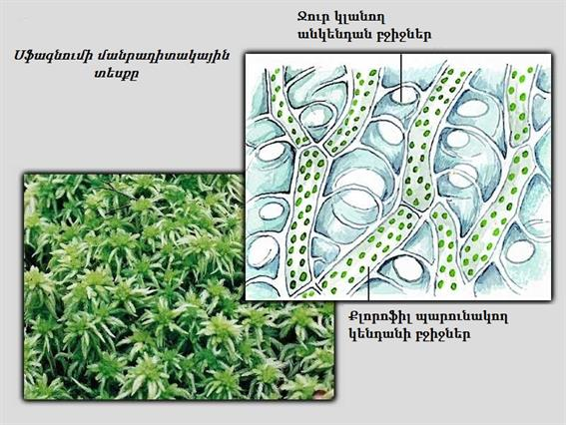
Ցողունի ծայրի սպիտակավուն տերևները կազմված են 2 տեսակի բջիջների մեկ շերտից:
1. Բջիջների մի մասը նեղ է, ծայրերով միացած
իրար, պարունակում է քլորոֆիլ,
կանաչ է և կատարում է ֆոտոսինթեզ:
2. Մյուսները գտնվում են կանաչ բջիջների մեջ,
խոշոր են, զուրկ են ցիտոպլազմայից,
թափանցիկ, մահացած և լցված են ջրով:

Slide 4
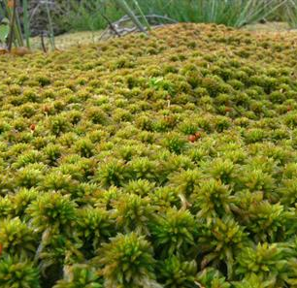
Սֆագնումը շատ է տարածված տորֆաճահիճներում: Ճյուղավորված ցողունը խիտ պատված է տերևներով և ունի թույլ կանաչ գունավորում: Սֆագնումը աճում է գագաթով, իսկ ստորին բջիջները մնում են ճահճային միջավայրում: Արդյունքում նրա ցողունի ստորին մասը կազմվում է մեռած խոշոր բջիջներից:
Հազարավոր տարիների ընթացքում այդ մասերը լրիվ չեն փտում ու քայքայվում, քանի որ ճահիճներում թթվածինը քիչ է, բացի այդ, սֆագնումն արտադրում է հատուկ ախտահանող նյութեր, որոնք սպանում են բակտերիաներն ու դրանով իսկ կանխում քայքայման գործընթացը: Արդյունքում սֆագնումի ստորին մասի բջիջները անթթվածին քայքայման պայմաններում վերածվում են տորֆի:
Սֆագնումը կարող է իր զանգվածից
20−25 անգամ ավելի շատ ջուր ներծծել:

Slide 5
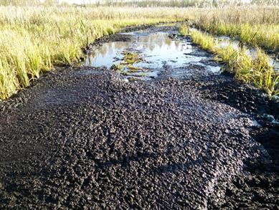
Տորֆի շերտերում կարող են պահպանվել հազարամյակներ առաջ գոյություն ունեցած ծաղկափոշի, տերևներ, նույնիսկ ամբողջական օրգանիզմներ` այդ թվում նաև մարդու մարմինը:
Տորֆը դանդաղ է կուտակվում. 1000 տարում
առաջանում է մոտ 1 մետր հաստությամբ տորֆաշերտ:
Այնուամենայնիվ, հնագույն ճահիճներում տարիների ընթացքում
ավելանում են տորֆի շերտերը: Տորֆաճահիճների տարիքը
հաճախ հասնում է տասնյակ հազարավոր տարիների:

Slide 6
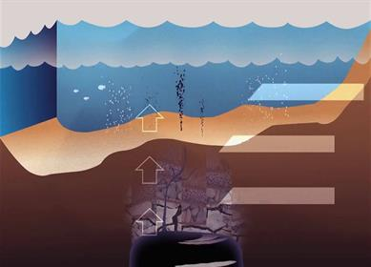
Մեծ է տորֆի նշանակությունը: Այն օգտագործվում է որպես վառելանյութ, պարարտանյութ և արդյունաբերական հումք: Տորֆից ստանում են սպիրտ, պլաստմասա, խեժ, պարաֆին և այլն: Տորֆն ունի մանրէասպան հատկություն և օգտագործվում է բժշկության մեջ: Տորֆաճահիճները հատկապես շատ են Ուկրաինայում, Սիբիրում, Ուրալում, Ֆինլանդիայում:
Հետագայում երկրագնդի բնակլիմայական պայմանները փոփոխվեցին` դառնալով անհամեմատ ցուրտ, չոր և լուսավոր: Արդյունքում սպորավորները իրենց տեղը զիջեցին առավել կատարյալ սերմնավորներին: Հսկայական քանակությամբ պտերանմանների անտառները ոչնչացան և կուտակվելով երկրի ընդերքում` ծածկվեցին տիղմով ու մամլվեցին:

Slide 7
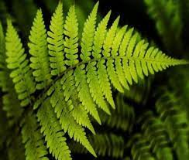
Քարածուխը, նավթը և գազը հանդիսանում են ժամանակակից մարդկության էներգիայի ստացման հիմնական աղբյուրը:
Բակտերիաների և ջրի ներգործությամբ, թթվածնի բացակայության պայմաններում, միլիոնավոր տարիների ընթացքում պտերանման ծառերի կուտակումները դանդաղորեն քայքայվելով՝ ածխացան և այլ բույսերի հետ միասին վերածվեցին քարածխի, նավթի և բնական գազի հսկայական պաշարների:
Դրանք ծառայում են նաև հումք մի շարք կարևորագույն նյութերի ստացման համար` պլաստմասա, ներկեր, լաքեր, դեղամիջոցներ և այլն: Ահա թե որքան մեծ է անհետացած պտերանմանների նշանակությունը:

Slide 8
11.16.2023
Սովորողներ՝ Արփի Փիրումյան, Եվա Գրիգորյան, Սուսաննա Գրիգորյան, Ռոքսաննա Ռեզաիֆար, Դայանա Սիրեյան

